Slide 1

®

Slide 2

Agenda
Was ist BitJoe®?
BitJoe® auf dem Handy (Frontend)
BitJoe® serverseitig (Backend)
Internetauftritt
Marktanalyse
Summary

Slide 3
Was ist BitJoe®
Was ist BitJoe®
Frontend
Backend
Internetauftritt
Marktdaten
Summary
BitJoe® ist eine Handysoftware (Java)
BitJoe® kann aufs Handy downloaden:
Klingeltöne
Musik
Spiele
Programme
Bilder
Videos
Dokumente

Slide 4
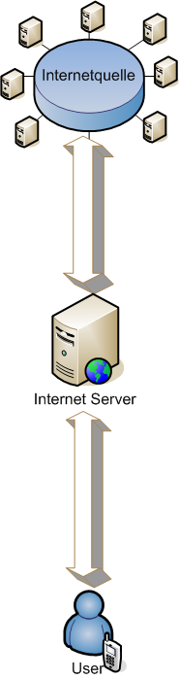

Architektur I Überblick
Was ist BitJoe®
Frontend
Backend
Internetauftritt
Marktdaten
Summary

Slide 5
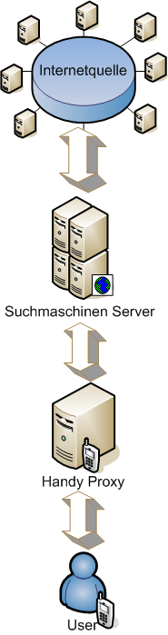
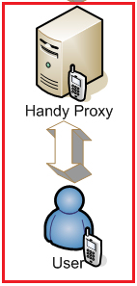
Architektur II logische Struktur
Was ist BitJoe®
Frontend
Backend
Internetauftritt
Marktdaten
Summary

Slide 6


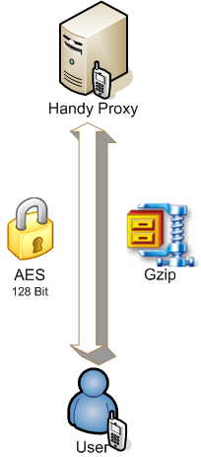
Architektur III Sicherheit, Kompression und Plattform
Was ist BitJoe®
Frontend
Backend
Internetauftritt
Marktdaten
Summary
Notes:
Handyproxy Perl → Linux + Windows

Slide 7

Architektur II logische Struktur
Was ist BitJoe®
Frontend
Backend
Internetauftritt
Marktdaten
Summary

Slide 8
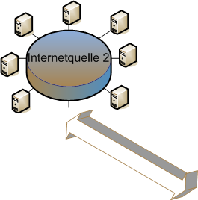
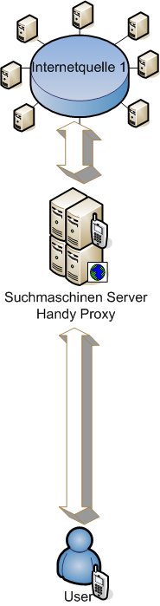
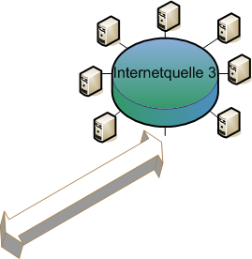



Architektur IV Ausfallsicherheit & Skalierbarkeit
Was ist BitJoe®
Frontend
Backend
Internetauftritt
Marktdaten
Summary

Slide 9
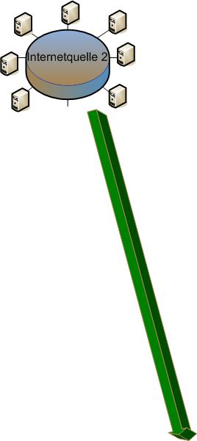
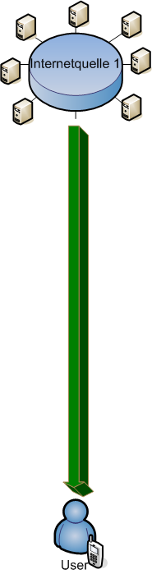
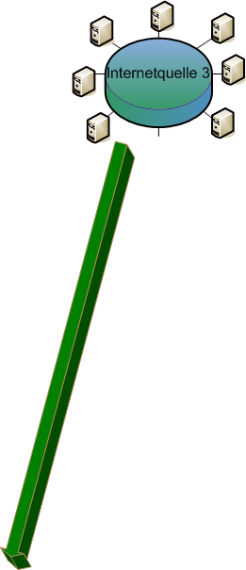



Architektur V Downloadvarianten
Was ist BitJoe®
Frontend
Backend
Internetauftritt
Marktdaten
Summary

Slide 10
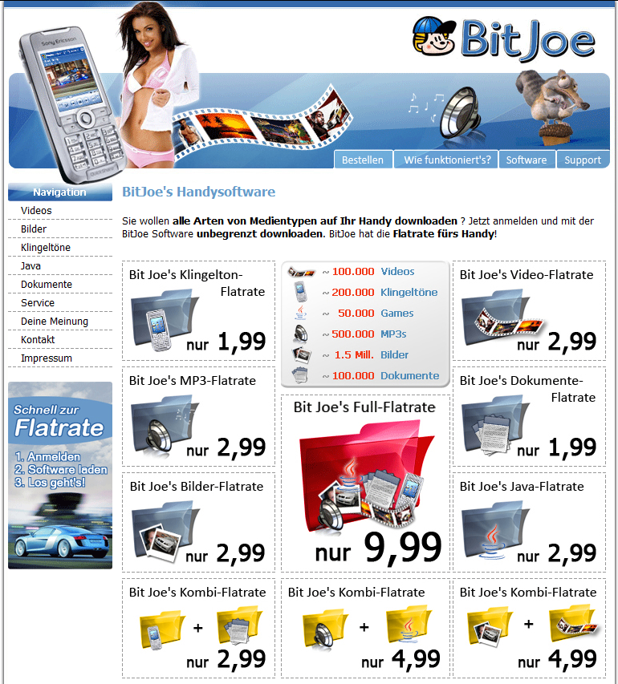
Webseite
Was ist BitJoe®
Frontend
Backend
Internetauftritt
Marktdaten
Summary

Slide 11



























Werbemittel
Was ist BitJoe®
Frontend
Backend
Internetauftritt
Marktdaten
Summary

Slide 12




Marktkennzahlen
Was ist BitJoe®
Frontend
Backend
Internetauftritt
Marktdaten
Summary
527 Millionen USD Umsatz (Jamba 2005)
188 Millionen USD für 51 % Jamba (2006)
109 Handyanschlüsse auf 100 Einwohner (de)
Weltweite Zielgruppe → jung und alt
Notes:
Medienmogul Rupert Murdoch → vgl. 2004 → 223 Millionen Euro an VeriSign (100%)
BitKom | Westeuropa → 98 Anschlüsse /100 Einw. | USA 76/100 | (welt.de)
Über 30 Länder der Welt haben >100/100 (News vom 06/2006)
http://giussani.typepad.com/loip/2006/06/more_cell_phone.html
Turks & Caicos Islands: 161.8%
Aruba: 150.8
Luxembourg: 140.7
Lithuania: 139.9
Cayman Islands: 136.4
Netherlands Antilles: 134.0
Grenada: 133.3
Israel: 125.9
Italy: 122.4
Cyprus: 121.5
Macau: 121.3
Bahrain: 117.8
Greece: 114.7
Czech Republic: 114.0
UAE: 113.9
Jersey: 113.6
Sweden: 112.5
Hong Kong: 110.8
UK: 110.1
Estonia: 108.6
Spain: 108.0
Austria: 107.3
Ireland: 107.0
Norway: 106.1
Antigua & Barbuda: 104.6
Iceland: 103.3
Finland: 103.1
Portugal: 101.3
Kuwait: 101.1
Singapore: 101.0
http://www.onlinekosten.de/news/artikel/22709 → 2006 rund 300m USD Umsatz
http://www.dsltarife.net/news/2597.html

Slide 13
Kompatibilität
Was ist BitJoe®
Frontend
Backend
Internetauftritt
Marktdaten
Summary
Basisdaten: Handy‘s ab 80 EUR aus Top 100 Verkaufscharts Amazon.de (26.11.2007)
Notes:
Deutsche kaufen 36 Millionen Handys – pro Jahr (23.10.2007 | quelle: die Welt → welt.de)
9,2 → hellblau

Slide 14

Preise bei Jamba
Was ist BitJoe®
Frontend
Backend
Internetauftritt
Marktdaten
Summary
Music Flatrate : 14,95 EUR / Monat
10 Farbige Logos: 4,99 EUR / Monat
5 Animierte Farblogos: 4,99 EUR / Monat
2 x Handy Software: 9,99 EUR / Monat
5 Handy Videos : 4,99 EUR / Monat
4 x Hustler: 7,99 EUR / Monat
5 Fun Sounds: 4,99 EUR / Monat
Stand: 11.12.2007
Notes:
Klingeltöne zur Werbefigur Crazy Frog sollen Medienberichten zufolge → mehr als 15 Millionen Euro Umsatz (quelle wikipedia)
„Jedes Tönchen ein Milliönchen“ Quelle: FAZ

Slide 15
Advantage BitJoe®
Was ist BitJoe®
Frontend
Backend
Internetauftritt
Marktdaten
Summary
Keine kostspielige Entwicklung von Content
Keine Lizenzgebühren (Musik, Film etc.)
Keine / weniger Abgaben an Mobilfunkbetreiber
Kündigungsfristen könn(t)en länger sein
Deutlich weniger Personalkosten
effektivere Onlinewerbung möglich
Unzensierte und unlimitierte Inhalte
Notes:
Jamba ~ 600 Mitarbeiter

Slide 16
Summary
Was ist BitJoe®
Frontend
Backend
Internetauftritt
Marktdaten
Summary
Riesiger Markt
Viel besser als Marktführer Jamba!
Alleinstellungsmerkmale
Optimal ins Port Folio passend
→ Synergieeffekte
Sehr hohe Gewinnspanne
Hohe Skalierbarkeit der Software
Großes Potenzial für die Zukunft
Notes:
Kontinuität der Weiterentwicklung in Firma → 2007 nix Neues ?!

Slide 17
®

